Slide 1
Dersin Adı: Kron - Köprü Protezlerinin Tanıtılması Endikasyon ve Kontrendikasyon Avantaj ve Dezavantaj Dersin Sınıf ve Dönemi: 3. Sınıf Güz Dönemi
Prof. Dr.
Mehmet Ali Kılıçarslan

Slide 2
Dersin; Öğrenim Hedefi ve Öğrenim Çıktıları
Hedef:
Diş hekimliği öğrencilerine sistematik bir şekilde protez sınıflamasının öğretilmesi ve bu bağlamda köprü tiplerinin tanıtılması. Köprü protezleri için endikasyon ve kontrendikasyon, avantaj ve dezavantajların açıklanması.
Çıktı:
Müstakbel diş hekimlerinin analitik düşünme kabiliyetleri ile karşılaştıkları vakalarda en uygun köprü protez tipini belirleyerek hastalarını rehabilite edebilmelerinin sağlanması.

Slide 3
Dersin Anlaşılması için Önceden Öğrenilmiş Olması Gereken Konu ve Kavramlar:
Protez
Dişsizlik ve sınıflaması

Slide 4
PROTEZ NEDİR?

Slide 5
TDK
Fransızca kaynaklı,
Sıfat,
Takma anlamına geliyor.
Uzuv, organ veya eklem yerine yapılan yapay cihazlar.

Slide 6
THE ACADEMY OF PROSTHODONTICS
İnsan vücudunun eksik bir parçasının yapay olarak tamamlanmasını sağlayan aygıtlar.
Çeşitli fonksiyonları değiştiren veya geliştiren aygıtlar.

Slide 7
Diş Hekimliği’nde
Dişlerin, destek dokularının veya çeneler ve yüz bölgesindeki dokuların eksikliği ile kaybedilmiş olan fonksiyon, fonasyon, estetik ve ruhsal sağlığın geri iade edilmesi için hastalara uygulanan yapay aygıtlara protez adı verilir.

Slide 8
Diş Hekimliği’nde
Ağız İçi (Dental) Protezler
Ağız Dışı (Epitez) Protezler

Slide 9
DİŞSİZLİĞİN SINIFLANDIRILMASI

Slide 10
DİŞ HEKİMLİĞİNDE PROTEZLERİN SINIFLANDIRILMASI
Dişsizliğin Durumuna Göre
Protezin Hastalar Tarafından Kullanılma Durumuna Göre

Slide 11
DİŞ HEKİMLİĞİNDE PROTEZLERİN SINIFLANDIRILMASI
FORM: Tam, Bölümlü, Splint, Stend
MATERYAL: Seramik, Metal, Rezin
TUTUCULUK: Siman, Vida, Doku
DESTEK: Diş, İmplant, Doku
KULLANIM ZAMANI: Cerrahi, Geçici, Geçiş, Daimi
DİĞER: Yumuşak, Sert

Slide 12
‘THE ACADEMY OF PROSTHODONTICS’ PROTEZ SINIFLANDIRMASI
DENTAL PROTEZLER:
- SABİT PROTEZLER
* Siman Tutuculu Protezler
* Vida Tutuculu Protezler
* Sürtünmesel Tutuculu Protezler
- HAREKETLİ PROTEZLER
* Tam Protezler
* Bölümlü Protezler

Slide 13
‘THE ACADEMY OF PROSTHODONTICS’ PROTEZ SINIFLANDIRMASI
ÇENE-YÜZ PROTEZLERİ:
- DOKU TUTUCULU PROTEZLER
(Kranial Protezler, Kulak Protezleri, Göz Proteleri, Burun Protezleri, Nazal septum Protezleri)
- İMPLANT TUTUCULU PROTEZLER
(Yüz Protezleri, Göz Protezleri, Kulak Protezleri)
- DİŞ TUTUCULU PROTEZLER
(Obtüratörler, Mandibula Rezeksiyonu Protezleri, Ortopedik Kraniofasiyal Protezler)
- İMPLANT VE DOKU TUTUCULU PROTEZLER
(Yüz Protezleri, Kulak Protezleri)

Slide 14
‘THE ACADEMY OF PROSTHODONTICS’ PROTEZ SINIFLANDIRMASI
YARDIMCI (İKİNCİL) PROTEZLER:
- DUDAK KÖŞESİ SPLİNTLERİ
- BESLENME APAREYLERİ
- İNTEROKLÜZAL SPLİNTLER
- FLOR TAŞIYICILARI
- RADYOAKTİF MADDE TAŞIYICILARI
- RADYASYON YÖNLENDİRİCİLERİ

Slide 15
SABİT PROTEZ
Dolgu ile restore edilemeyecek kadar aşırı derecede harâbiyete uğramış dişlerin veya ağızda serbest sonlu boşluk olmaması ( son azı dişlerinin eksik olmaması ) şartıyla birkaç diş eksikliğinin bulunduğu durumlarda hastaya eski fonksiyon, fonasyon veya estetiğin kazandırılması amacıyla yapılan tedaviye sabit protetik tedavi denilmektedir.

Slide 16
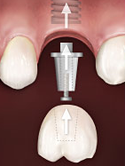
SABİT PROTEZLER
* Siman Tutuculu Protezler

Slide 17
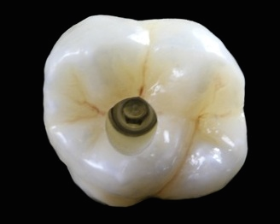
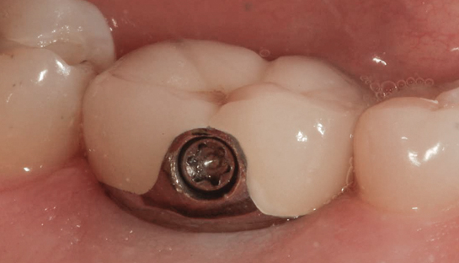
SABİT PROTEZLER
* Vida Tutuculu Protezler

Slide 18
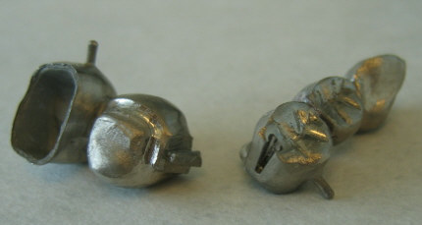
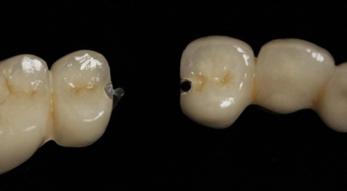
SABİT PROTEZLER
* Sürtünmesel Tutuculu Protezler

Slide 19
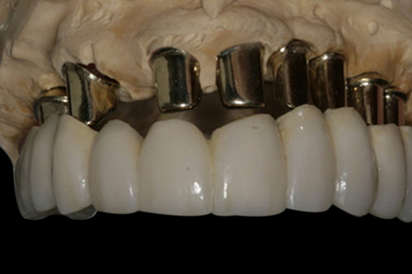
SABİT PROTEZLER
DOĞAL DİŞTEN DESTEK ALANLAR

Slide 20
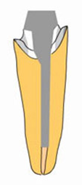
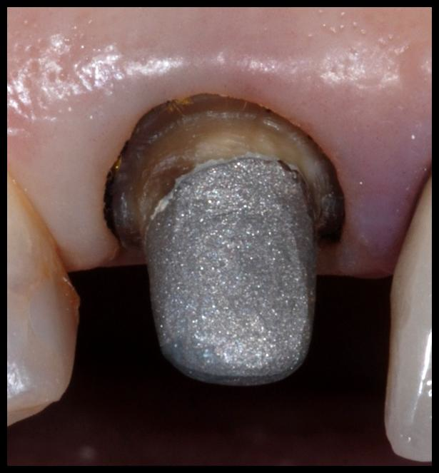
SABİT PROTEZLER
DİŞ KÖKÜNDEN DESTEK ALANLAR

Slide 24
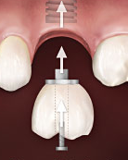
SABİT PROTEZLER
İMPLANTTAN DESTEK ALANLAR

Slide 26
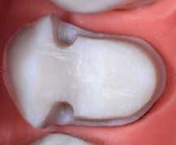
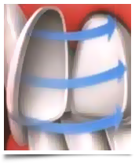
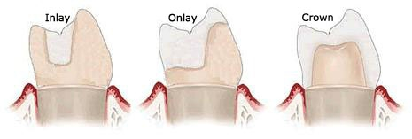
SABİT PROTEZLER
TEK DİŞİ RESTORE EDENLER
- TAM KRONLAR
- PARSİYEL KRONLAR
* ÇEÇİCİ
* DAİMİ
. SUPRAGİNGİVAL
. GİNGİVAL
. SUBGİNGİVAL

Slide 27
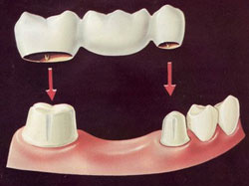
SABİT PROTEZLER
DİŞ EKSİKLİĞİNİ REHABİLİTE EDENLER

Slide 28
KÖPRÜ
Köprüler;
kron ( çapa ), gövde ve bağlayıcılardan oluşur.

Slide 30
SABİT PROTEZLER
PLASTİK RESTORASYONLAR
METAL DESTEKLİ PLASTİK RESTORASYONLAR
METAL DESTEKLİ SERAMİK RESTORASYONLAR
METAL DIŞI ALT YAPILARLA GÜÇLENDİRİLMİŞ SERAMİK RESTORASYONLAR
TAM SERAMİK RESTORASYONLAR

Slide 31
PORSELEN RESTORASYON HAZIRLAMA TEKNİKLERİ
Metal – Seramik Uygulamaları
Plâtinum Foil Tekniği
Refraktör Day Tekniği
Isı - Basınç Seramikleri ( IPS – Empress ) Tekniği - Preslenebilir
Dökülebilir Seramik veya Dökülebilir Apatit Tekniği
CAD - CAM

Slide 32
SERAMİK MİKRO YAPILARI
Silika Esaslı Cam
Yüksek Lösit
Magnesia
Spinel (Magnesium Alüminat)
Lityum Disilikat
Alümina
Zirkonia

Slide 33
KÖPRÜ TİPLERİ NELERDİR?
Sabit – sabit tutuculu köprüler
Sabit – hareketli tutuculu köprüler
Kanatlı köprüler
Spring köprüler
Adesiv köprüler
İmplant destekli köprüler
Kombine köprüler

Slide 37
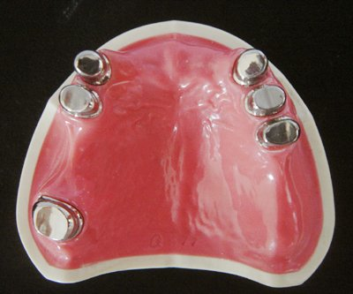

Slide 38
KÖPRÜ ENDİKASYONLARI:
Hastanın hareketli protezi red etmesi gibi fizyolojik gereksinmeler,
hareketli protezin kontrendike olduğu sistemik hastalıklar,
ortodontik gereksinmeler,
periodontal durum, fonasyon, estetik ve fonksiyonel gereksinmeler
Lokal endikasyonlar ise destek dişlerdeki restorasyon yapma gerekliliği, morfoloji bozukluğu ve pozisyon bozukluklarıdır.

Slide 39
KÖPRÜ KONTRENDİKASYONLARI:
Hasta ile kooperasyon bozukluğu,
yaş,
lokal anestezi,
çürük insidansı,
hijyen, periodontal hastalıklar, gingival hiperplaziler
destek dişe ait problemler olarak sıralanabilir.

Slide 40
KÖPRÜ AVANTAJLARI:
Bu protezler hasta tarafından takılıp, çıkartılamaz. Dişe yapıştırıldıktan sonra hasta tarafından kendi dişleri gibi kullanılır.
Hasta tarafından kabullenilmesi ve kullanılması daha kolaydır.
Dişin doğal boyutuna yakın boyuta sahip olup, diğer protezlere oranla daha küçük hacimlidir.
Estetiktir.
Bakımı ve temizlenmesi oldukça kolaydır.

Slide 41
KÖPRÜ DEZAVANTAJLARI:
Yapılabilmesi için bir diş kesimi işlemine ihtiyaç vardır.
Tamiri zordur.
Hatalı yapıldığı takdirde destek diş ve dokulara zarar verir. Bu zararların her zaman telâfisi mümkün olmayabilir.
Kullanılan malzemeye göre pahalı olabilir.

Slide 42
Kaynaklar
Rosenstiel SF, Land MF, Fujimoto J. Contemporary Fixed Prosthodontics. China: Mosby Elsevier; 2006.
Shafie HR. (Çeviren: Kılıçarslan MA.) İmplant Destekli Overdenture: Klinik ve Laboratuvar Uygulama El Kitabı. Ankara: Palme Yayınevi; 2011.
Shillingburg HT, Hobo S, Whitsett LD, Jacobi R, Brackett SE. (Çeviri Editörü: Ünsal MK, Üşümez A.) Sabit Protezin Temelleri. 3. Baskı. İstanbul: Quintessence Yayıncılık Ltd. Şti; 2010.
The Academy of Prosthodontics. The glossary of Prosthodontic Terms. The Journal of Prosthetic Dentistry 2005; 94 (1): 10-92.
Yavuzyılmaz H, Ulusoy MM, Kedici PS, Kansu G. Protetik Diş Tedavisi Terimleri Sözlüğü. Ankara: Türk Prostodonti ve İmplantoloji Derneği Ankara Şubesi Yayınları Özyurt Matbaacılık; 2003.

